Slide 1
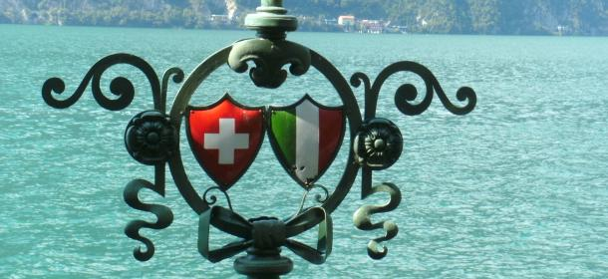
«Latte macchiato» und «Tiramisù». Die italienische Lebensart im Schweizer Alltag
Prof. Dr. Renato Martinoni (Universität St. Gallen)
Locarno, 10. August 2016

Slide 2
La lingua italiana…
… non è solo la grammatica
della lingua italiana
… non è solo una delle lingue
nazionali e ufficiali svizzere

Slide 3
La lingua italiana è un modo di vivere
Se parliamo della lingua italiana in Svizzera dobbiamo perciò parlare anche dell’italianità che è un aspetto importante dell’italiano in Svizzera
l’italianità è un complesso di fenomeni
dell’italianità fa parte anche lo stile di vita italiano e quindi le abitudini alimentari conosciute in Svizzera grazie all’immigrazione e ai contatti con l’Italia (mercato economico, turismo)

Slide 4
Italienische Einwanderung in der Schweiz
Die Schweiz ist (nach Argentinien und Deutschland) das 3. wichtigste Land in der Geschichte der globalen italienischen Migration.
Circa 5’000’000 Italiener haben in der Schweiz gearbeitet
Fonte: Dizionario Enciclopedico delle Migrazioni Italiane nel Mondo, Roma, SER, 2014.

Slide 5
Comunità straniere in Svizzera (2014)
Italia: 306’414
Germania: 298’027
Portogallo: 262’748
Fonte: Ufficio federale di Statistica, Die Bevölkerung der Schweiz (2014), 2015.

Slide 6
L’immagine negativa dell’Italia (ieri)
«Bolläntenschlugger»
«Maisdiiger»
«Spaghettifresser»
«Tschingge»
«Macaroni»
immagine edonistica dell’Italia emigrata (alimentazione, gioco)

Slide 7
Früchte und Gemüse in Italien

Slide 8
L’immagine positiva (oggi):
Nomi di bambini più diffusi: Laura e Luca
Fattore negativo: immagine (politica) dell'Italia
Fattori positivi: Made in Italy, stile di vita, moda,
cultura del quotidiano, prestigio degli italiani immigrati in Svizzera (Ernesto Bertarelli, Fabian Cancellara)
Nella Svizzera di lingua tedesca l’Italia viene chiamata: «Unser Lieblingsland»

Slide 9
L’Italia in Svizzera è moda, design, creatività, trasgressione, e tanto altro…

Slide 10
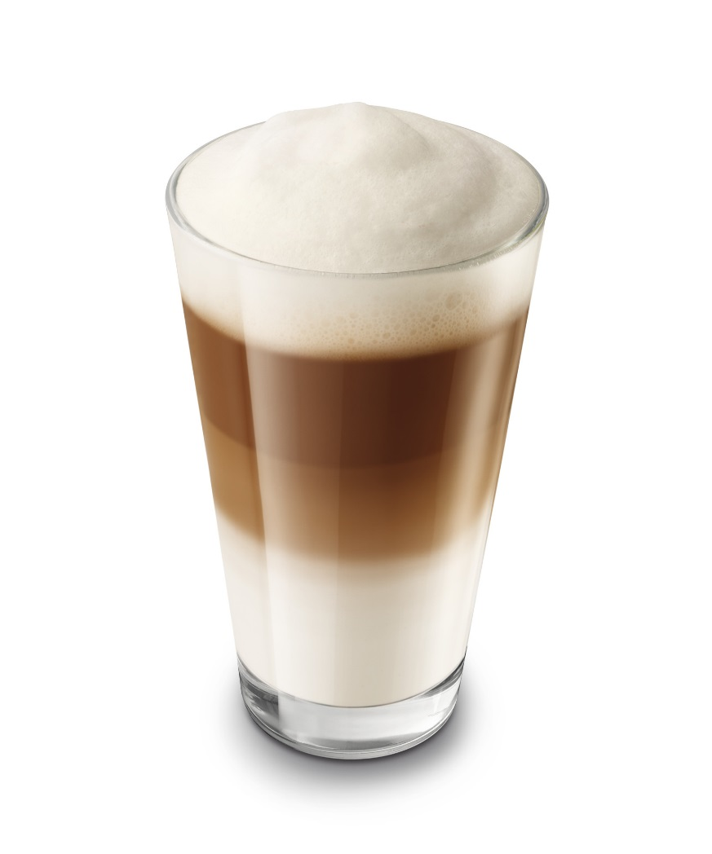
Tiramisù & Latte macchiato

Slide 11
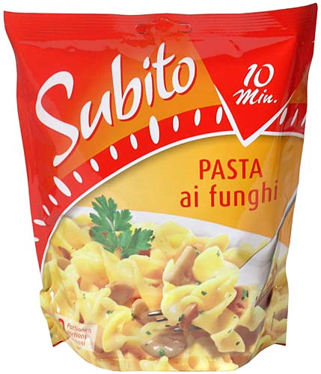
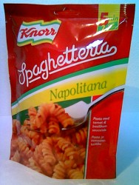
Italianismen in der Schweiz
Esskultur: polenta (Mais), pep(p)eroni,
zucchine, broccoli, ossobuc(c)o, latte macchiato
Firmennamen (Helsana), boutiques (La Bambola),
Produkte (Medikamenten, Lebensmitteln)
gemischte Namen: Cafeteria, Wäscheria, Esseria
Cafè + -tteria (latteria, panetteria)
Wäschen + - eria (lavanderia)
Essen + -eria
Wirtschaftsnamen: Sportino

Slide 12
Nella vita quotidiana degli Svizzeri
oggi c’è molta italianità: gli Svizzeri
sono diventati «Spaghettifresser»

Slide 13
Italienische Esskultur an der Universität St. Gallen (HSG)
Am Mittag stehen verschiedenste Pasta-Gerichte mit diversen Saucen zur Verfügung

Slide 14
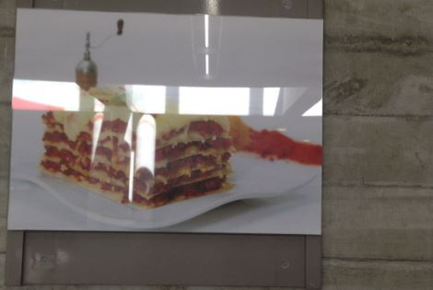
Italienische Esskultur: Pasticcio di Penne, Pasta al burro, Lasagne
Lasagne

Slide 15
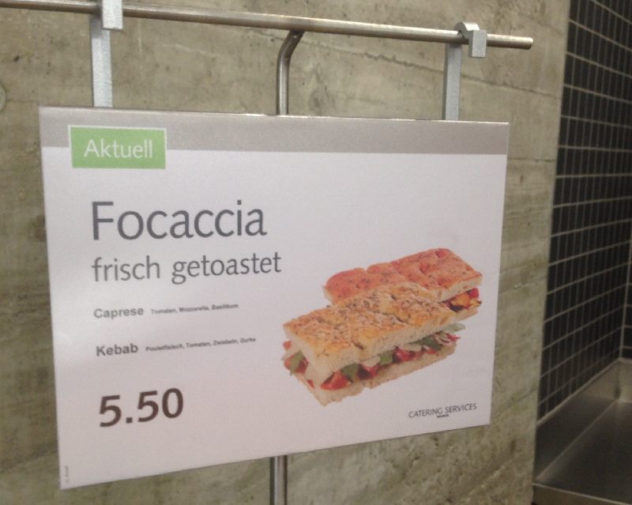
Italienische Esskultur: Focaccia

Slide 16
Italienische Esskultur an der HSG (Mensa)
HSG-Menuplan, 18-23. April 2016
Pilzrisotto
Nudeln
Tomaten, Auberginegemüse
Kräuterpolenta
Pasta al burro (mit 3 verschiedenen Saucen)
Tortelloni «Caprese»
Zucchetti (Mittwoch), Zuccetti (Freitag)

Slide 17
L’Italia in Svizzera è arrivata…
Immigrazione
Rapporti economici
Turismo
Italien ist die erste touristische Destination für die Schweizer
2013: 13’000’000 Schweizer Touristen in Italien
Lieblingssektoren: Meer, Kunst, Gastronomie, Wellness

Slide 18
Wirtschaftsaustausch
CH-Deutschland: 101 Milliarden
CH-Italien: 35 Milliarden
CH-USA: 30 Milliarden
CH-Frankreich: 30 Milliarden
CH-UK: 15 Milliarden
CH-China: 15 Milliarden (= CH mit Piemont und Lombardei)
Quelle: Camera di Commercio italiana per la Svizzera; Forum Italien-Schweiz, Bern, 30. und 31. Januar 2014.

Slide 19
Schweiz-Italien
Nach Deutschland (32%) ist Italien (10%) der zweitwichtigste Handelspartner der Schweiz (Import)
Nach Deutschland (20%) und den USA (10%) ist Italien (8%) der drittwichtigste Handelspartner der Schweiz (Export)
2007-2013: der Verbrauch von italienischen Produkten ist um 52,3% gegenüber der Vorperiode gestiegen
Die Schweizer Bevölkerung hat den höchsten Konsum pro Kopf von italienischen Gütern ausserhalb Italiens.
Quelle: Bundesamt für Statistik, 2013; ISTAT, Italian National Institute of Statistics, 2014; www.nomisma.it.

Slide 20
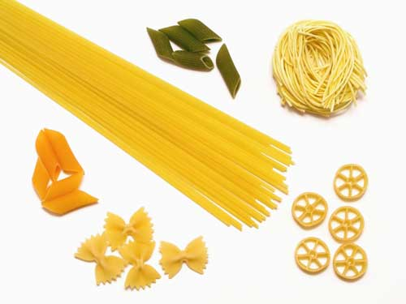
Pasta-Konsum (pro Jahr)
Italia 28
Venezuela 12,9
Tunesien 11, 7
Griechenland 10,3
Schweiz 9,7
USA 9
Frankreich 7,5
Deutschland 7
Jeder Schweizer konsumiert jährlich
fast 10 Kilogramm Teigwaren (1900: 6 Kg)

Slide 21
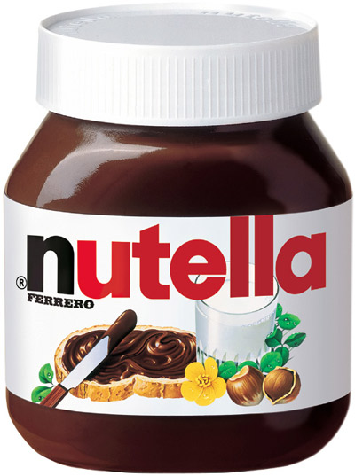
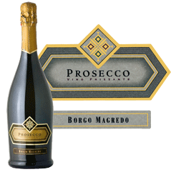
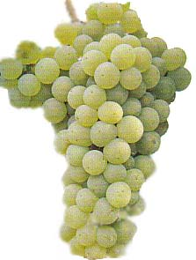
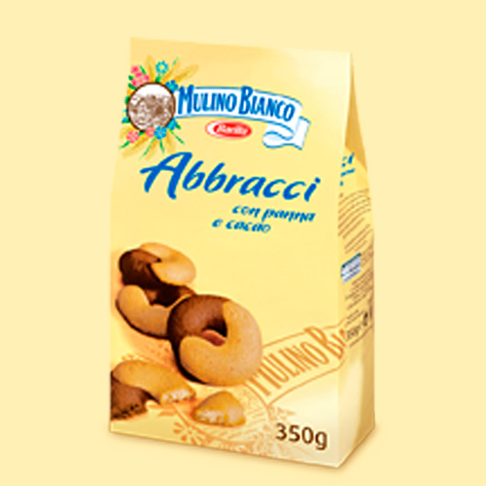
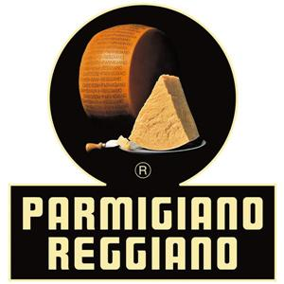
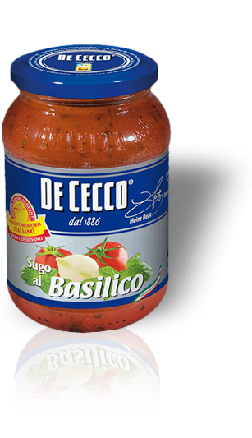
Italien > Schweiz (2014: + 30% ital. Lebensmittel)

Slide 22
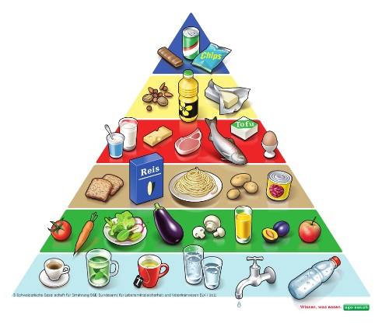
Die Erfolgsfaktoren
Mediterrane Diät
Der Konsum von Lebensmitteln des unteren Teils der Nahrungsmittelpyramide (Fisch, Gemüse, Früchte, Olivenöl)
unglaubliche Vielfalt von regionalen Produkte
das Gemeinsame Essen (sozialer Kontakt, wichtiges Ritual)
das Essen stellt für die Italiener einen wesentlichen Bestandteil der sozialen Interaktion und Tradition dar

Slide 23
Italienische Esskultur in der Schweiz
«Bei grossen Schweizer Verkaufsketten wie Migros oder Coop wird ersichtlich, dass italienische Speisen über die Jahre eine wichtige Stellung im Sortiment eingenommen haben. Von Oliven bis hin zu Mozzarella findet man in den lokalen Supermärkten praktisch alles, was das italienische Herz begehrt»
Eric Tarantini, Italienische Esskultur in der Schweiz. Geschichte, Handel und Lebensstil (Bachelorarbeit, 2014, Relator: Prof. R. Martinoni).

Slide 24
Beliebtheit der ital. Küche in der Schweiz
Wie gerne essen sie Italienisch?
sehr gerne: 77,5%
gerne: 19%
Quelle: Tarantini (2014).

Slide 25
Beliebtheit der ital. Küche in der Schweiz
Warum essen sie gerne italienisch?
Schmackhaftes Essen: 42%
Frische Zutaten: 21%
Vielfalt des Essens: 20%
Preiswertes Essen: 9%
Leicht verdaulich: 4%
Quelle: Tarantini (2014).

Slide 26
Am häufigsten gekaufte italienische Produkte
Pasta: 25%
Käse (Parmesan, Mozzarella, etc.): 21%
Olivenöl: 20%
Schinken, Salami: 16%
Gemüse: 13%
Süsswaren: 3%
Meeresfrüchte: 3%
Quelle: Tarantini (2014).

Slide 27
Häufigkeit des Konsums italienischer Speisen
1-3 mal pro Woche: 79%
jeden zweiten Tag: 15%
täglich: 4%
nie: 1%
mehrmals täglich: 0,5%
Ort des Konsums: 52% zu Hause, 18% Restaurant, 29% gleich häufig an beiden Orten
Quelle: Tarantini (2014).

Slide 28
Assoziationen mit ital. Esskultur
Mediterranes Ambiente: 24%
Lebensfreude: 21%
Geselligkeit: 20%
Frisches, Vielfältiges Essen: 19%
Feriengefühl: 14%
Quelle: Tarantini (2014).

Slide 29
Italienische vs. Andere Esskulturen
Ich esse besonders gerne italienisch: 52%
Ich esse gerne italienische Speisen: 44%
Ich bevorzuge andere Esskulturen klar: 3%
Ich esse immer italienisch: 1%
Ich esse nie italienisch: 0,5%
Italienisches Essen ist gesund
Quelle: Tarantini (2014).

Slide 30
Italienische Esskultur in der Schweiz
«Die Beliebtheit der italienischen Esskultur ist ein wichtiger Imagefaktor, d.h. die Esskultur erzeugt in der Schweiz ein positives Bild Italiens, was indirekt wirtschaftliche Aktivitäten in anderen Sektoren anregt»
«Die italienischen Lebensmittel sind für unsere Wirtschaft, vor allem im Verkauf, zentral geworden»
Quelle: Tarantini (2014).

Slide 31
Dagli Aelplermagronen (i «maccheroni» delle Alpi, mit Apfelmuss) …

Slide 32
… alle penne all’arrabbiata…

Slide 33
Deux mots pour conclure…
Les Suisses (tous les Suisses), qui sont tous devenus un peu «italiens», doivent s’engager pour la langue italienne en Suisse
toutefois: une langue est en relation avec la culture, l’économie, le droit, la politique, le sport, etc.
donc: le problème n’est pas simplement linguistique!

Slide 34
Grazie per la vostra attenzione!
Merci beaucoup pour votre attention!
Vielen herzlichen Dank für Ihre Aufmerksamkeit!

